Slide 1
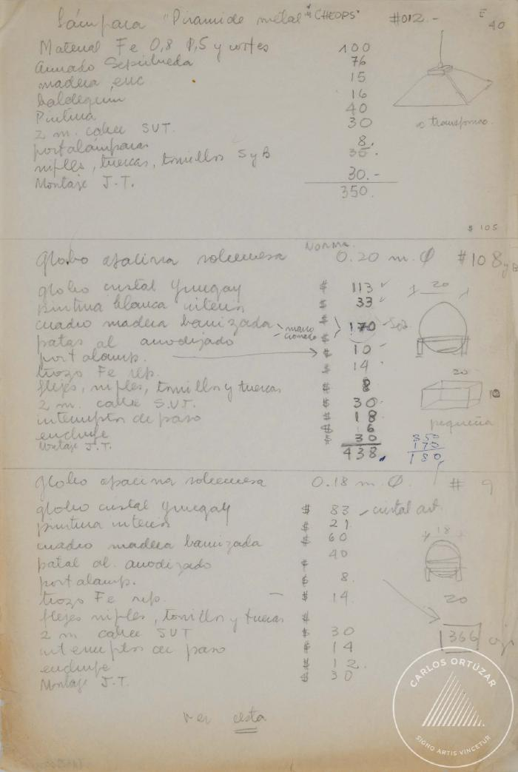
Detalles de diseño de lamparas (4-20001)

Slide 2
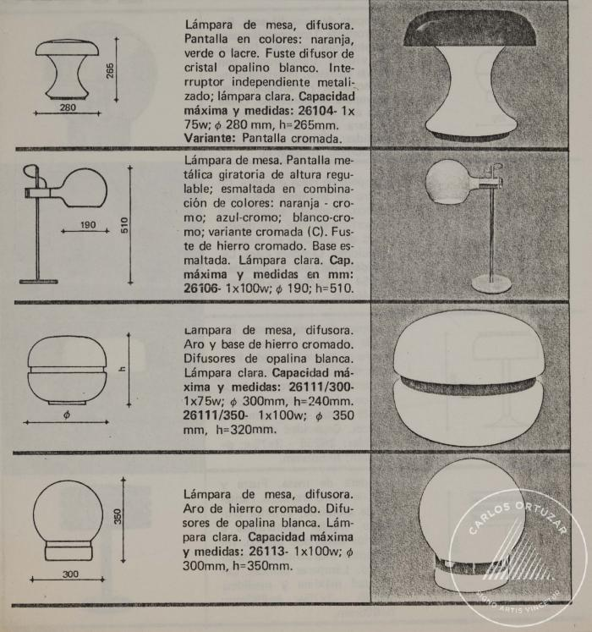
Recorte de folleto de lamparas de diseño (4-20004)

